Slide 1


Test du module SUPPORT
CRA
Bee Software
Congés
Statistique
Tel. 33 (0)3 62 27 62 38
Gsm 33 (0)6 26 08 62 84
Fax. 33 (0)3 62 27 62 39
E-mail. contact@beesoftware.net
SUPPORT
Budget
Planning
Reporting
www.beesoftware.net
Beesoftware – Septembre 2008

Slide 2




Les profiles SUPPORT de B-Hive
Responsable du service
Il correspond au chef du service, il contrôle les prestations réalisées dans le mois.
En fonction du workflow, il peut gérer les congés et consulter tous les plannings mis a disposition par B-Hive.
Support
II correspond à un membre de votre équipe de support. Il reçoit les nouvelles demandes par mail, les prend en charge et les suit jusqu’à sa résolution.
Utilisateur - Client
Il correspond a un utilisateur de votre entreprise ou à un client.
Il peut uniquement remonter saisir des demandes qui seront traitées ensuite par le service support.
Suivi en temps réel

Slide 3
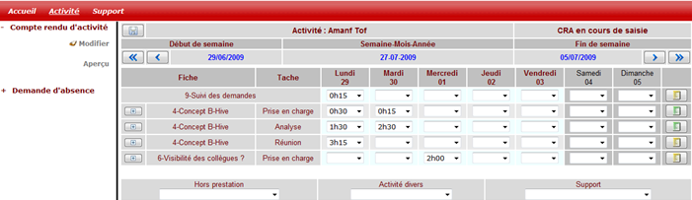
Exemple de scénario de test
Mise à jour de la feuille de temps (CRA)
La feuille de temps est extrêmement importante pour B-Hive, c’est elle qui permet de donner l’avancement sur les demandes en cours. Selon toute logique, seul les utilisateurs ne saisissent pas leur temps. Par contre le responsable de service et le chef d’équipe, saisissent leur journée sur une tache de « Suivi » ou autres … Et l’équipe support, sur les demandes résolues dans la journée.
➔ Pour réaliser votre CRA, choisissez un profile SUPPORT
Accessible sur Internet

Slide 4
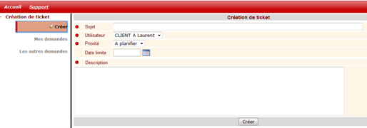
Exemple de scénario de test
Création d’un ticket
La création d’un ticket peut se faire par tous les profiles.
Dans l’environnement de test, vous pouvez utiliser le profile que vous voulez pour créer votre ticket.
Innovant
Une fois le ticket créé, l’équipe du support reçoit un mail,
toute fois cette fonctionnalité n’est pas disponible dans l’environnement de test
Remarque : → Selon le modèle mise en place, B-Hive peut afficher dans le sous-menu « Les autres demandes », tous les tickets créés pour tous les utilisateurs d’un même client.

Slide 5
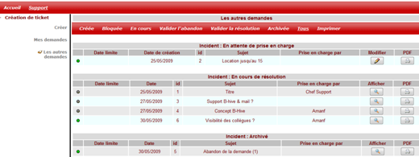
Exemple de scénario de test
Consulter les tickets de mes collègues
Selon le workflow mis en place. Les utilisateurs peuvent consulter les tickets de leur collègue.
Avec le profile Utilisateur vous pouvez consulter les autres tickets.
(pour le test, choisissez le profile « Utilisateur Client AAAAA : Laurent »
Ecologique

Slide 6
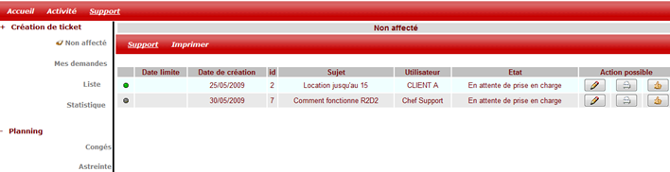
Exemple de scénario de test
Prise en charge du ticket
Avec le profile Support vous pouvez prendre en charge un ticket
Interface simplifiée

Slide 7
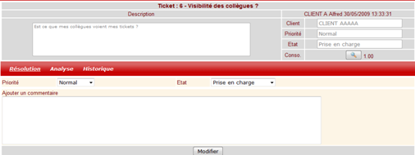
Exemple de scénario de test
Apporter une réponse au ticket
Avec B-hive, vous pouvez apporter une réponse au ticket. Chaque réponse est historisé.
Et lors de chaque réponse, un mail est envoyé à l’utilisateur de création.
Avec le profile SUPPORT, ajouter une réponse.
Gain de temps
Remarque : → Selon le workflow mise en place, B-Hive peut modifier l’état du ticket, envoyer un mail à l’utilisateur et/ou joindre un document PDF comportant l’ensemble des informations saisies.

Slide 8
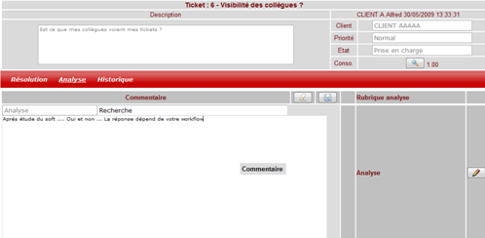
Exemple de scénario de test
Réaliser une étude sur le ticket
Avec B-hive, vous pouvez réaliser une étude sur le ticket, puis de le noter dans la demande.
Avec le profile SUPPORT, ajouter une réponse.
Personnalisable
Remarque : → Selon le workflow mise en place, B-Hive peut modifier l’état du ticket, envoyer un mail à l’utilisateur et/ou joindre un document PDF comportant l’ensemble des informations saisies.

Slide 9
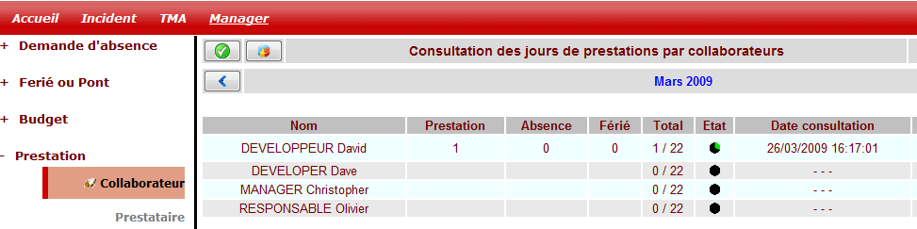
Exemple de scénario de test
Consulter les prestations en temps réel
B-Hive analyse automatiquement les CRA afin d’afficher les prestations par collaborateurs ou par prestataires.
Avec le profile du responsable de service, consultez les prestations.
Proposer votre module

Slide 10
Les modules de B-Hive
TMA
SSII
Support
Maintenance technique
(en cours)
Dossier administratif
(commandé)
Projet Informatique
(commandé)
Autre ?
Demander-le gratuitement
CRA
Congés
Statistique
Choix
Client
Ergonomie conviviale
Budget
Planning
Reporting

Slide 11






Concept B-Hive
Sélectionnez le modèle selon votre méthodologie
Construisez votre workflow
Modèle
Interface simplifiée
Workflow
Autre

Slide 12


Faites évoluer B-Hive
B-Hive se construit avec vous et selon vous en toute simplicité
B-Hive est un produit qui fonctionne par module, puis par modèle.
Ici on vous a montré un exemple d’utilisation du module SUPPORT.
Le modèle correspond à la manière dont vous désirez utiliser le module. Exemple pour le CRA, vous pouvez avoir le modèle « CRA sans validation » et le modèle « CRA avec validation »
Si un module ou un modèle n’existe pas … … …. Faites le nous savoir, si celui-ci correspond à notre concept, nous le mettrons à votre disposition.
100% Web

Slide 13
Nous contacter
Bee Software
contact@beesoftware.net
Tel. 33 (0)3 62 27 62 38
Gsm 33 (0)6 26 08 62 84
Fax. 33 (0)3 62 27 62 39
http://www.beesoftware.net
Copyright © 2008 beesoftware.net. All Rights Reserved

Slide 14
« Faire simple est probablement l’objectif
le plus sophistiqué du monde »
Steve Jobs (Co-fondateur d’Apple INC)

